Slide 1
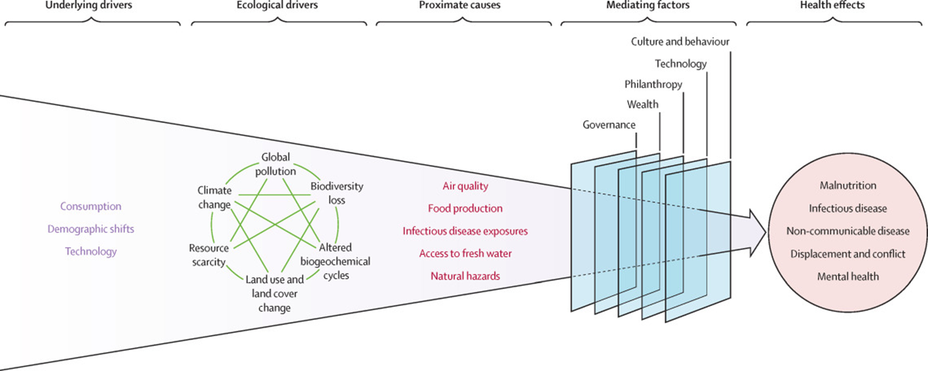





Un langage commun pour une narrative partagée
Notes:
Lerner, H., & Berg, C. (2017). A Comparison of Three Holistic Approaches to Health: One Health, EcoHealth, and Planetary Health. Frontiers in Veterinary Science. https://doi.org/10.3389/fvets.2017.00163

Slide 2
Santé planétaire et travail humanitaire
La réponse classique du secteur humanitaire consiste souvent en faire face à une carence de ressources spécifiques. Quelqu'un n'a pas de nourriture : nous pouvons lui donner de la nourriture. Et ainsi de suite.
Mais avec le problème du climat, dont nous savons qu'il est complexe et à multiples facettes, le secteur humanitaire n'est pas en mesure de dire "voilà le problème, nous avons une solution", car nous ne l'avons pas.
2022/09/27
Notes:
https://www.nuffield.ox.ac.uk/media/5189/ingos_leadership_report_final_single-pages.pdf

Slide 3
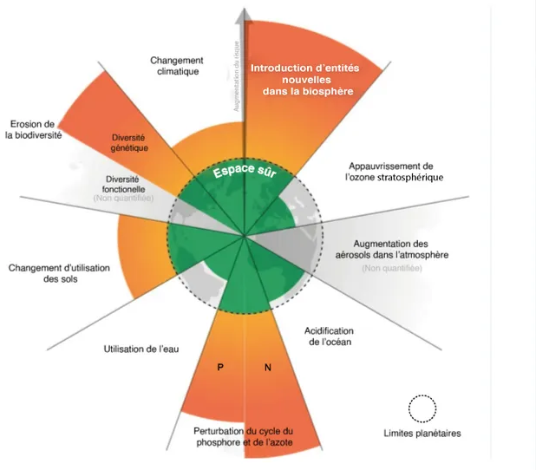
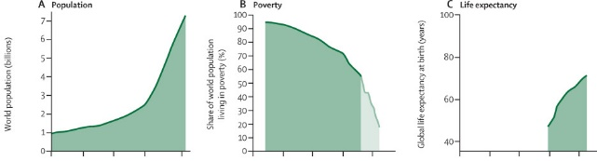
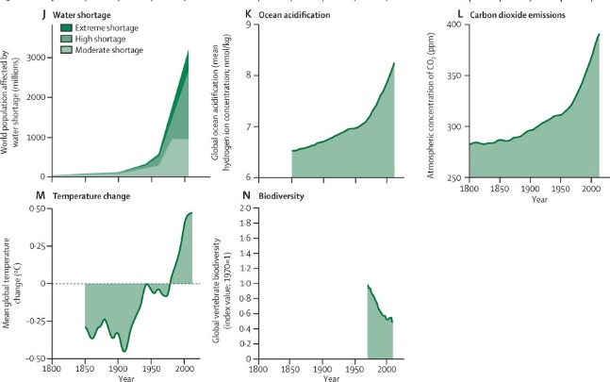
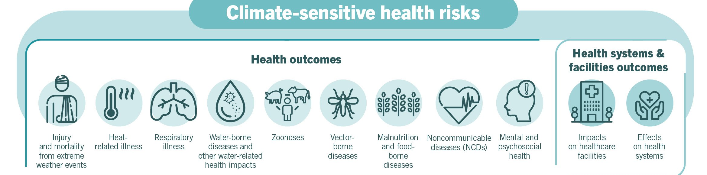
L’humanitaire dans l'Anthropocène

Slide 4
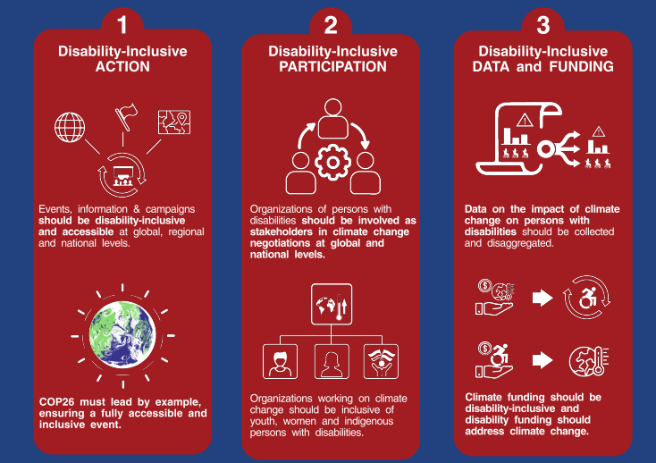
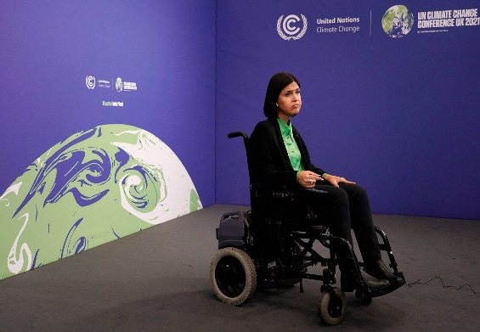
Handicap et climat: des actions conjointes
les événements, les informations et les panneaux de signalisation doivent être accessibles aux personnes handicapées.
Les organisations de personnes handicapées devraient être impliquées en tant que parties prenantes dans les négociations sur le changement climatique à tous les niveaux.
Les données relatives à l'impact du changement climatique sur les personnes handicapées doivent être collectées et ventilées.
La COP26 doit montrer l'exemple en garantissant un événement totalement accessible et inclusif.
Les organisations travaillant sur le changement climatique doivent inclure les jeunes, les femmes et les personnes indigènes handicapées.
Le financement de la lutte contre le changement climatique doit inclure le handicap et le financement du handicap doit prendre en compte le changement climatique.
Notes:
https://www.bbc.com/news/world-59128618
https://www.internationaldisabilityalliance.org/climate-change

Slide 5
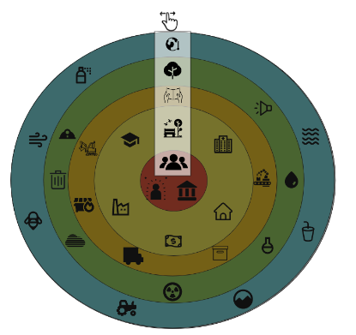
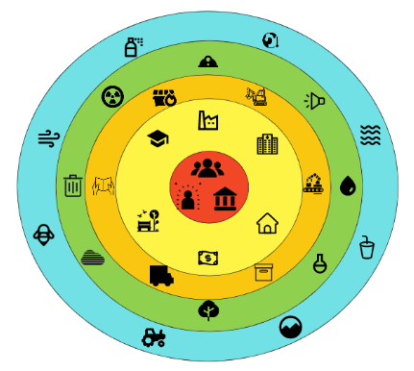
Une vision holistique
Les limites planétaires
Les déterminants environnementaux de la santé
Le cycle d'utilisation
Les déterminants sociaux de la santé
Les
personnes, communautés, institutions
Notes:
La santé est le résultat des plusieurs facteurs liés à l’environnement, du niveau globale (la biosphère) au niveau locale (écosystèmes); de plus cela est diffèrent dans les différentes étapes d’exploitations des ressources et services naturels. Les effets sont médiés par des facteurs sociales (inégalité) et différents types d’acteurs subissent différents impacts (ou, dans l’autre sens, ont un diffèrent niveau de pouvoir d’action).
Ce schéma fonctionne un peu comme une boussole pour naviguer la complexité ou comme dans un calendrier perpétuel, nous pouvons trouver dans un contexte spécifique un parcours ou fil rouge et décider d’agir sur un ou plusieurs niveaux.
Par exemple, une communauté défavorisée dans un milieu urbain dense et pollué peut bénéficier des zones vertes dont un usage inclusif promeut leur santé mais aussi l’environnement urbaine et, indirectement, contribue à la réduction du Co2 dans l’atmosphère.
On adresse des lignes de causalités complexes et on cherche des bénéfices mutuels pour la santé et l’environnement.

Slide 6
Un example de prévention de MNT vue à travers la santé planétaire
Changement climatique
Espaces verts accessibles (milieu urbain)
pollution atmosphérique
Energie
MNT
Inclusive physical activities
Biodiversité
Communication pour la santé
Access aux services de santé
Production alimentaire (utilisation des terres + utilisation de produits chimiques)
Déterminants commerciaux de l'alimentation
Cuisine et alimentation saines
Notes:
Systemic thinking + co-benefits env-health

Slide 7
Un changement de vision
Penser en termes de syndémie: c.à.d. les interactions entre les maladies et les facteurs sociaux, environnementaux ou économiques qui favorisent ces interactions.
Comprendre le contexte des relations entre les éléments
Comprendre les racines profondes (déterminants)
Comprendre des phénomènes multidirectionnels, en constante évolution, non linéaires, dynamiques et imprévisibles.
Ne pas se précipiter sur les solutions, accepter la complexité et l'incertitude
Développer une expertise et des collaborations transdisciplinaires, en brisant les silos.
Inclure la diversité des voix (=diverses expériences), diverses épistémologies (=diverses manières de comprendre le monde), diverses visions du monde (divers systèmes de valeurs et de relations).
Notes:
https://www.thelancet.com/journals/lancet/article/PIIS0140-6736(17)30640-2/fulltext

Slide 8
Merci
Davide Ziveri, Ph.D. Psychologie Sociale
Spécialiste santé environnementale
d.ziveri@hi.org

